Slide 1
Экологические игры «Четвертый лишний» «Кто здесь живет?» «Чья это тень?» «Ассоциации»
Материал подготовили педагоги-психологи:
Надежда Владимировна,
Оксана Александровна
Екатерина Александровна

Slide 2
Добрый день, ребята и взрослые!
Несмотря на то, что нам сейчас необходимо находиться дома и мы не можем видеться с вами, всё же мы можем продолжать
играть и развиваться.
Надеемся, что игра пройдет для вас интересно,
увлекательно и все задания будут по плечу.
Успехов вам, дорогие ребята!
Берегите себя и своё здоровье!

Slide 3
Цель: учить детей группировать предметы, тренировать внимание, память, умение сопоставлять, выделять черты схожести и различия предметов. Обогащать знания об окружающем мире. Учить детей логическому мышлению.
При выполнении заданий на правильный ответ указывает появление синей стрелки.

Slide 4
Объясни, почему эта картинка лишняя.

Slide 5
Объясни, почему эта картинка лишняя.

Slide 6
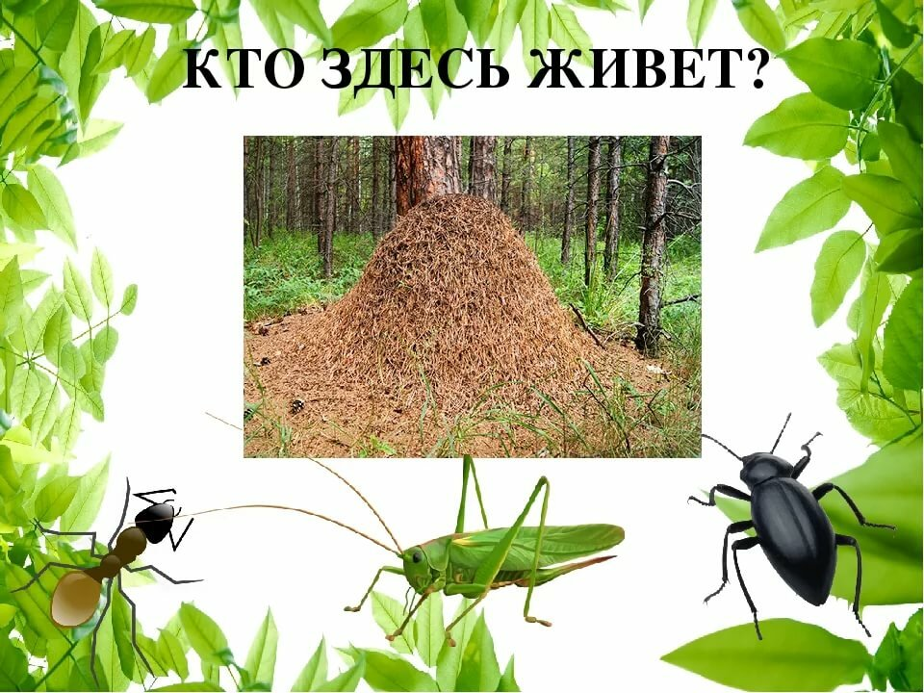

Slide 10
Развивающая игра «Ассоциации»
К картинке, которая изображена в центре карточки с заданием, подбери из предложенных те картинки , которые каким-то образом могут быть с ней связаны. Но по какому признаку картинки связаны между собой – реши сам!

Slide 11
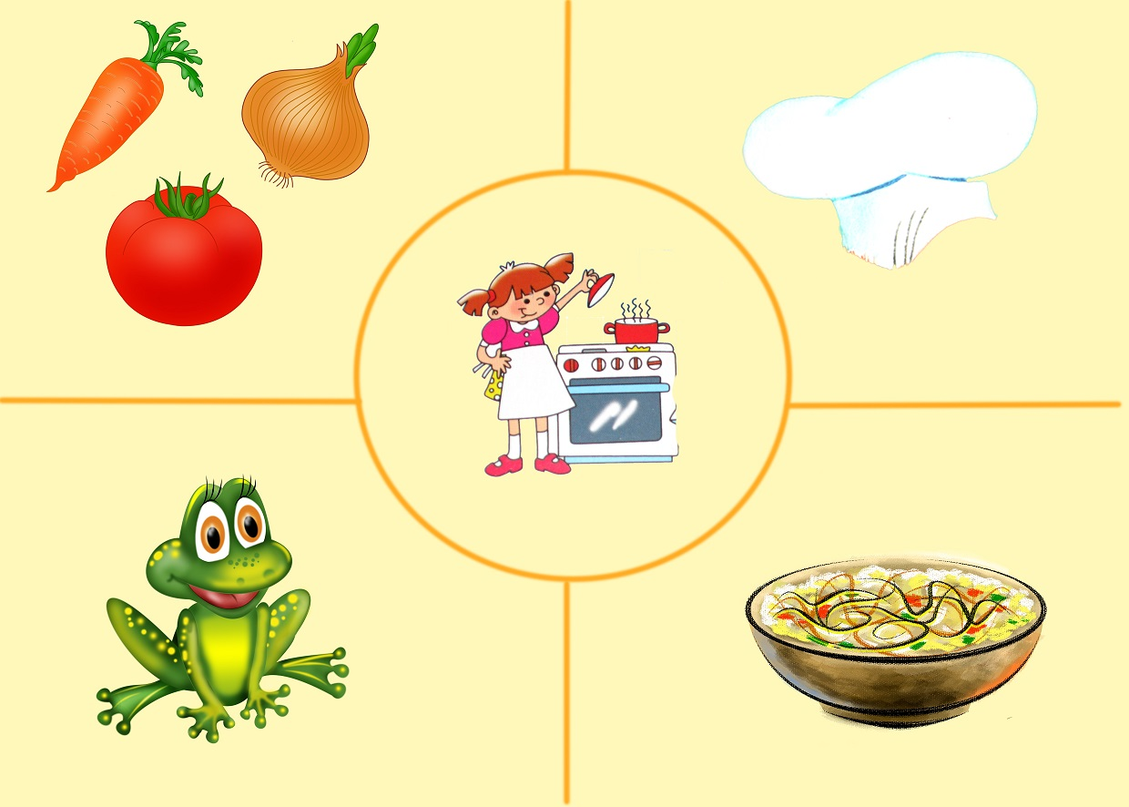
Развивающая игра «Ассоциации»

Slide 12
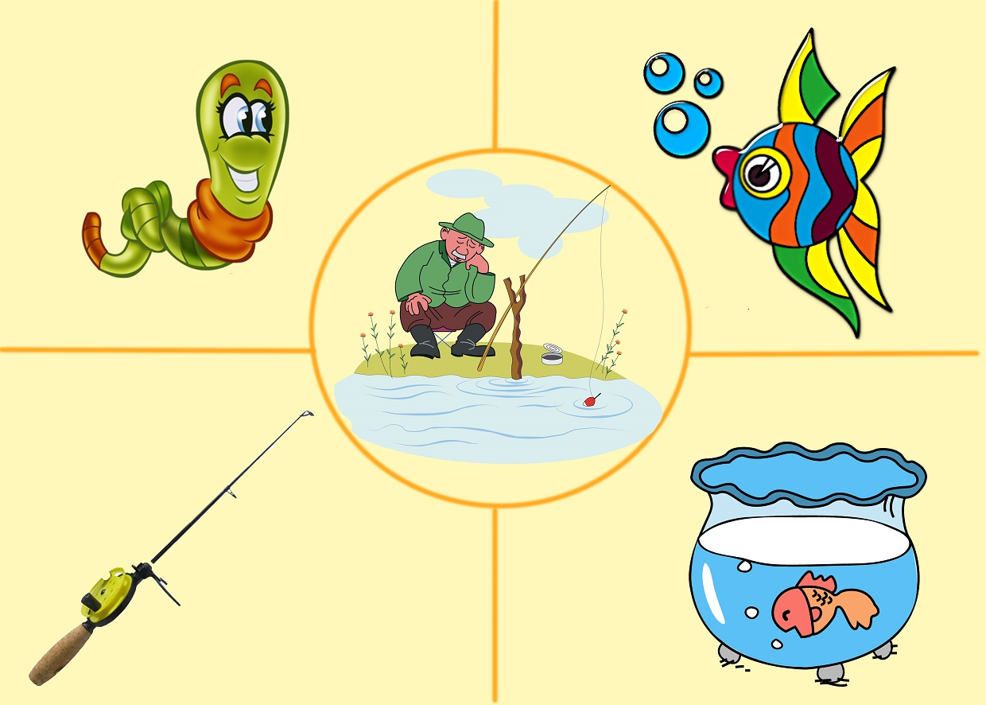
Развивающая игра «Ассоциации»

Slide 13
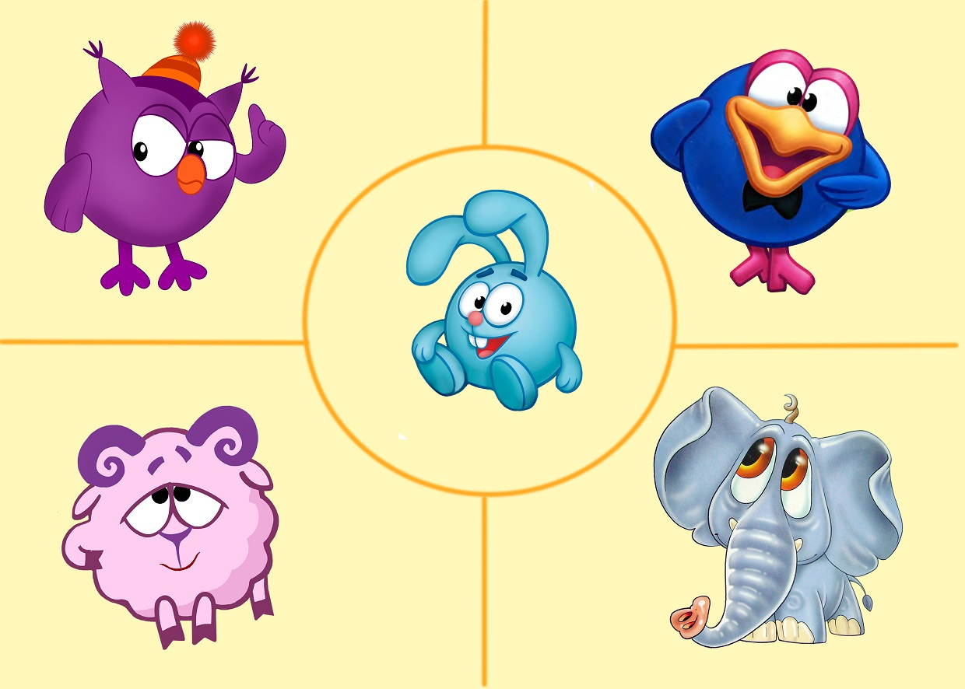
Развивающая игра «Ассоциации»

